Slide 1
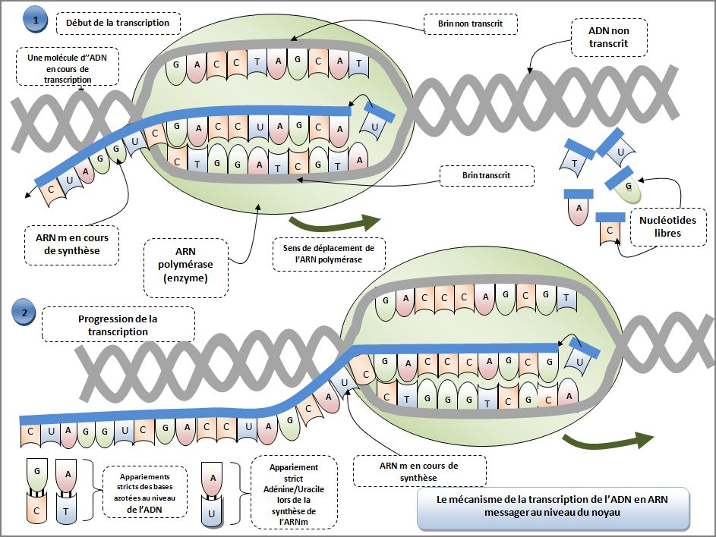
La transcription

Slide 2
Définition
C’est un processus moléculaire qui permet de transformer l’information génétique, contenue dans un gène, en une molécule (ARNm) capable de sortir du noyau.

Slide 3
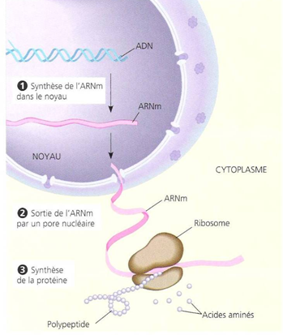
Localisation
Page 12
= La transcription
Le noyau cellulaire

Slide 4
Quel(s) brin(s) est/sont transcrit(s)?
Page 14
ADN est double brin
Un seul brin d’ADN est copié = brin codant

Slide 5
Les limites du brin codant
Page 14
Le promoteur
(Début)
Le terminateur
(Fin)
Un gène

Slide 6
Sens de lecture du brin codant
Page 14
Le promoteur
(Début)
Le terminateur
(Fin)

Slide 7
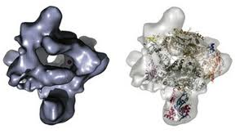
Enzyme principale
Page 14
L’ARN polymérase :
- Lire le brin codant d’ADN et fabriquer l’ARNm.

Slide 8
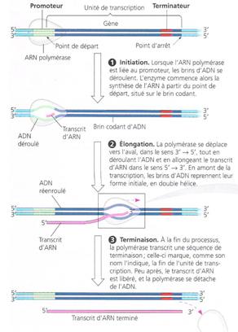
Les étapes de la transcription
Pages 14 - 15
3 étapes:
L’initiation
L’élongation
La terminaison

Slide 9
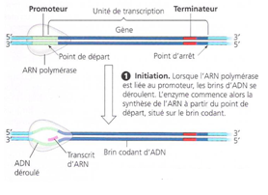
L’initiation (1)
Page 15
1.- ARN polymérase se fixe au promoteur
- Favorisée par des protéines (= facteurs de transcription)
Complexe d’initiation
2.- Déroulement de la double hélice.
3.- Cassure des liaisons « H »

Slide 10
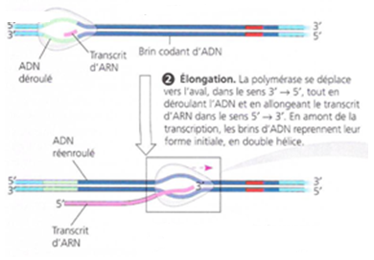
L’élongation (2)
Pages 15-16
L’ARN polymérase commence à lire l’ADN (sens 3’ → 5’).
Début de la synthèse de l’ARNm (sens 5’ → 3’).

Slide 11
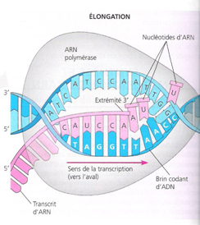
L’élongation (2)
Pages 15-16
Exposition de 15 à 20 bases.
L’ARNm se détache progressivement.
Un gène peut être transcrit plusieurs fois, des ARN polymérases se suivent → ↑ nbre d’ARNm identiques

Slide 12
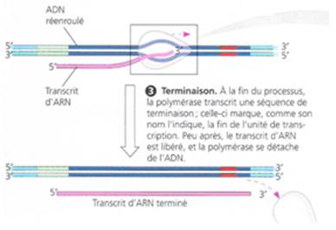
La terminaison (3)
Pages 15-16
ARN polymérase lit la séquence terminateur
→ libération de l’ARN « prémessager ».
→ détachement de l’ARN polymérase.

Slide 13
ARN « prémessager »?
Page 16

Slide 14
L’ARN prémessager
Page 16
Il doit subir une maturation
2 modifications:
- Les deux extrémités
- 2 types de séquences
• Exons (= régions codantes, conservées)
• Introns ( = régions non codantes, éliminées)
ARN messager (ARNm)

Slide 15
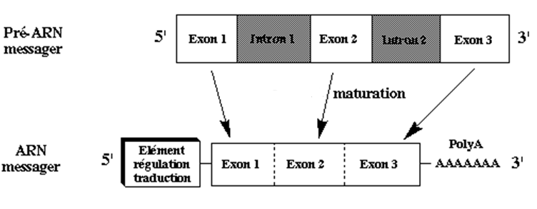
La maturation de l’ARN

Slide 16
Exercice
Page 16

Slide 17
ADN
Page 16
Trouver le brin d’ADN complémentaire.
TACGGCCTTATATATGCGCAA
3’
5’

Slide 18
ADN (réponse)
Page 16
Trouver le brin d’ADN complémentaire.
TACGGCCTTATATATGCGCAA
ATGCCGGAATATATACGCGTT
3’
5’
5’
3’

Slide 19
ARN
Page 16
Transcrire le brin codant d’ADN en ARN.
1.- Trouver le brin codant.
2.- Transcrire
TACGGCCTTATATATGCGCAA
ATGCCGGAATATATACGCGTT
3’
5’
5’
3’

Slide 20
ARN (réponse)
Page 16
Transcrire le brin codant d’ADN en ARN.
TACGGCCTTATATATGCGCAA
AUGCCGGAAUAUAUACGCGUU
3’
5’
5’
3’

